Slide 1
Rivalità fra Regno Unito e Russia per il controllo dell’Afghanistan
Tensioni tra Francia e Regno Unito per il controllo del Sudan: crisi di Fashoda (1898)
Guerra anglo-boera (1899-1902): conflitto tra il Regno Unito, che controlla la Colonia del Capo (Sudafrica), e gli Stati indipendenti di Transvaal e Orange, controllati dai boeri di origine olandese, per il controllo di territori ricchi di oro e diamanti. Dopo la sconfitta dei boeri si forma l’Unione sudafricana, che incorpora anche Transvaal e Orange, dal 1910 dominion britannico
Guerra ispano-americana (1898): gli Stati Uniti appoggiano le forze indipendentiste cubane contro la Spagna. Dopo la sconfitta spagnola Cuba diventa indipendente sotto la protezione statunitense, inoltre gli USA acquisiscono Filippine, Portorico, Guam

Slide 2
Guerra sino-giapponese (1894-95): vittoria giapponese e acquisizione del controllo della Corea
Guerra russo-giapponese (1904-1905), per il controllo di Manciuria e Corea: vittoria giapponese ed estensione del controllo del Giappone su entrambi questi territori
Due crisi marocchine (1905 e 1911): rivalità franco-tedesca per il controllo del Marocco. Compromesso: occupazione francese del Marocco e cessione alla Germania di parte del Congo francese, annesso al Camerun tedesco
Esistono poi forme di resistenza al colonialismo occidentale da parte delle popolazioni assoggettate, che si fondano sia sulle religioni locali, sia su un nascente nazionalismo maturato in particolare da intellettuali locali formatisi in occidente

Slide 3
Alleanze e rivalità fra le grandi potenze in Europa
Le più importanti frizioni fra le grandi potenze in Europa sono:
Contrasto franco-tedesco causato dalla sconfitta francese nella guerra franco-prussiana del 1870 e dall’annessione tedesca dell’Alsazia e della Lorena
Contrasto fra Impero austro-ungarico e Impero russo per i Balcani
Contrasto fra Regno Unito e Impero tedesco per il predominio sui mari grazie ad una supremazia nella marina militare
In seguito alla guerra russo-turca del 1877-78 e alla vittoria russa, viene convocato un congresso delle potenze a Berlino (1878) con cui si ridimensionano le acquisizioni russe: la Bulgaria, ingrandita territorialmente dopo la guerra e dichiarata sotto protezione russa viene ridotta territorialmente e torna sotto sovranità ottomana, benché come principato autonomo

Slide 4
Inoltre, si riconosce la piena indipendenza di Serbia, Montenegro e Romania
La Bosnia-Erzegovina resta formalmente sotto sovranità ottomana ma diventa un protettorato dell’Impero austro-ungarico, che la occupa militarmente
Conseguenze: Impero austro-ungarico e Impero tedesco stipulano nel 1879 la Duplice alleanza allargata nel 1882 all’Italia come Triplice alleanza
Per reazione, nel 1894 Francia e Russia firmano un trattato di mutua protezione
Nel 1907 anche il Regno Unito entra a far parte del patto franco-russo

Slide 5
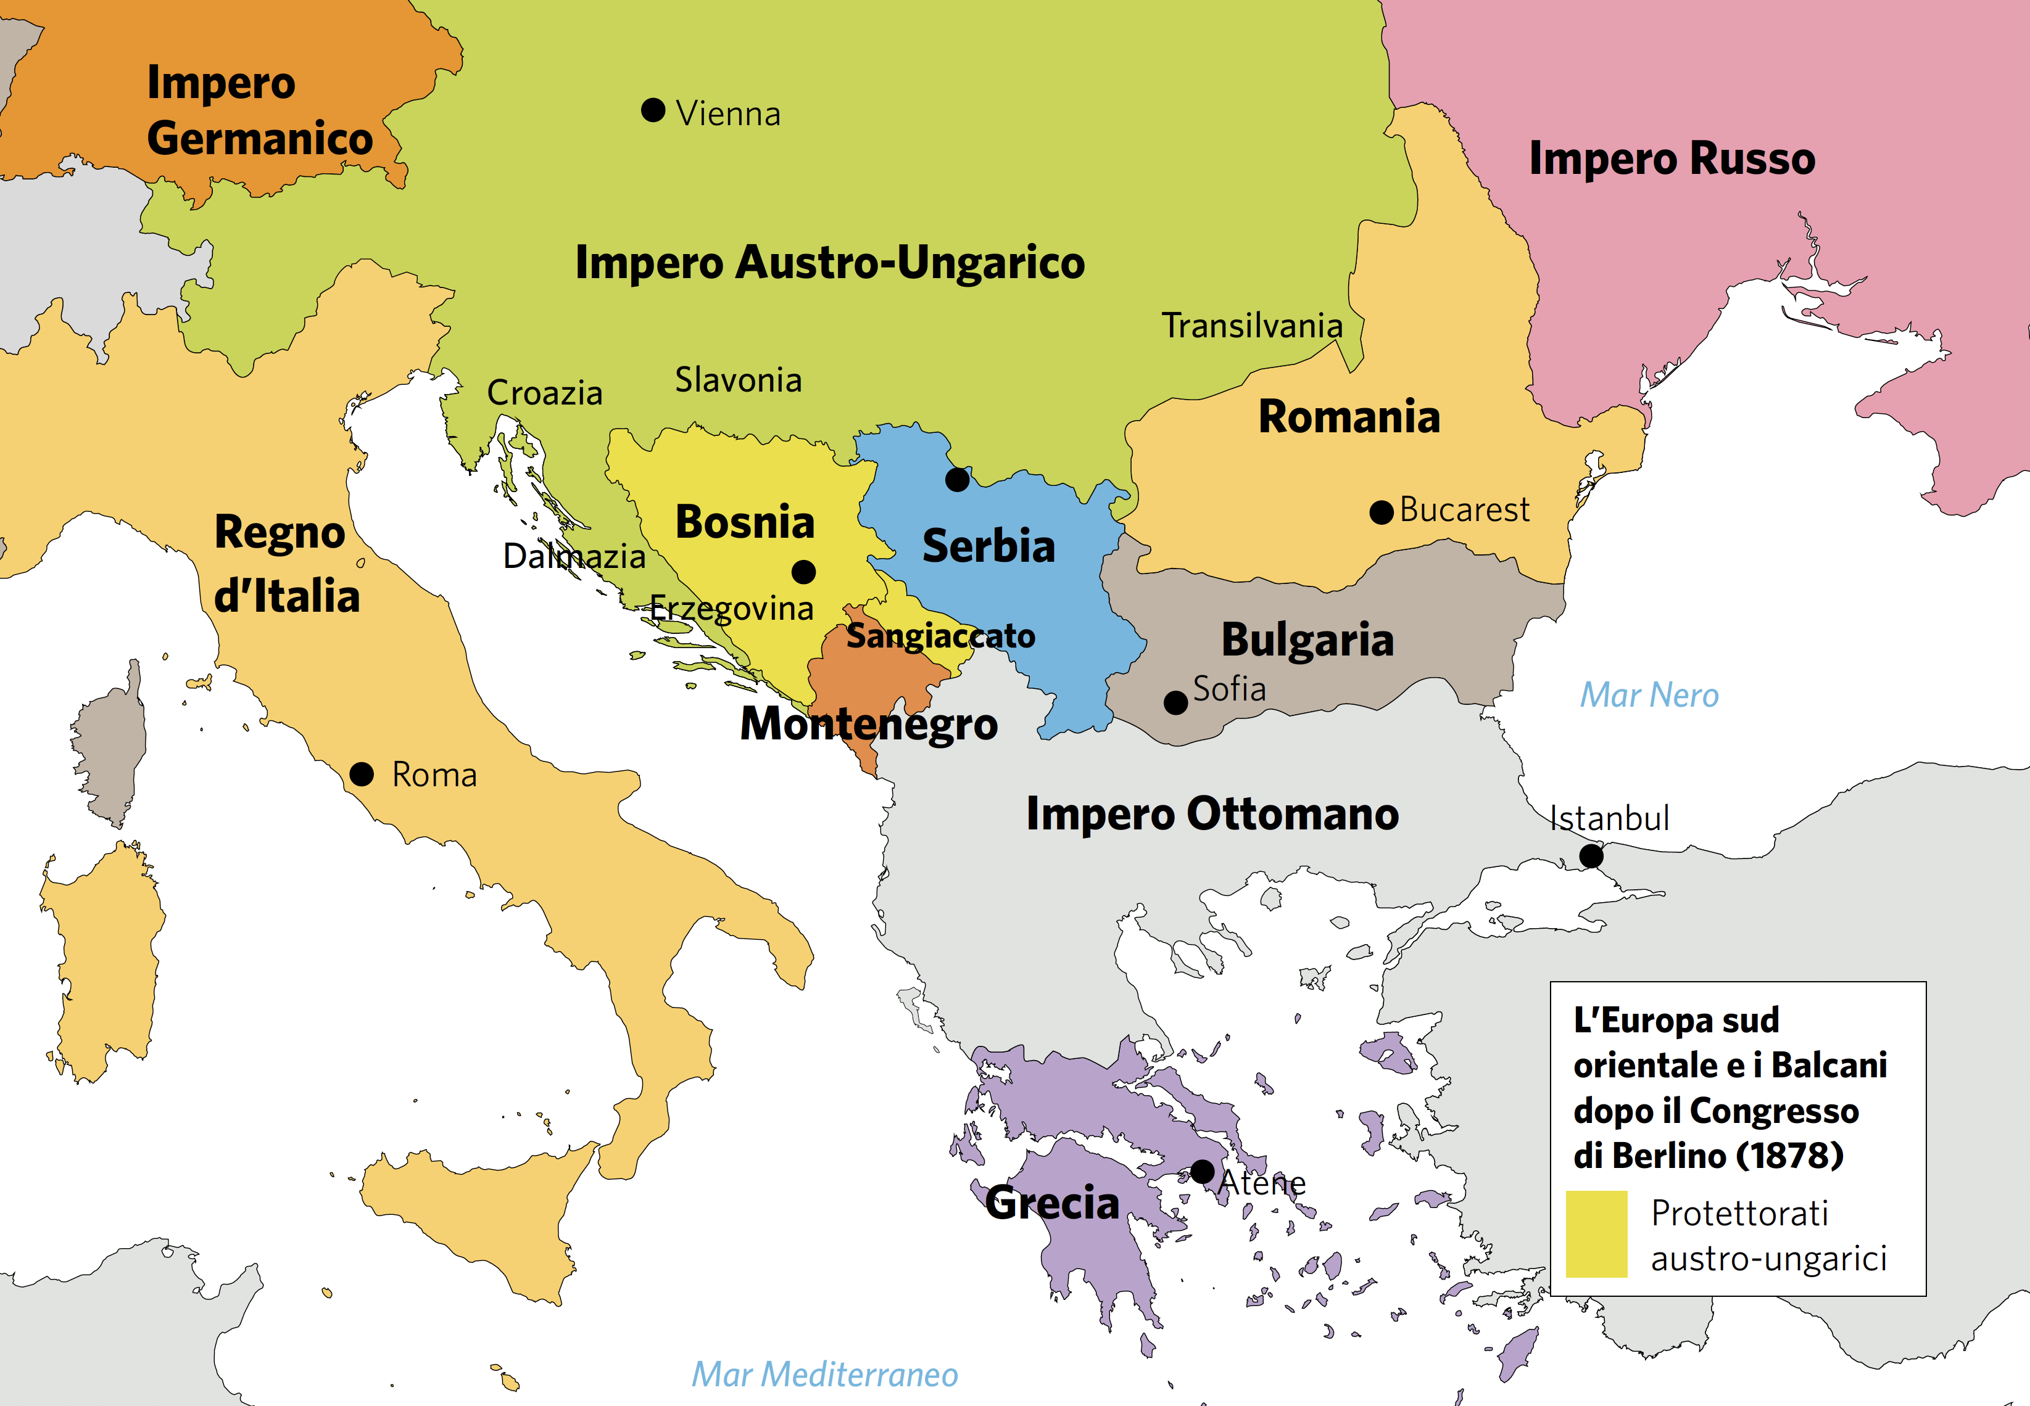
Conseguenze territoriali del Congresso di Berlino (1878)

Slide 6
Sono così operanti due sistemi contrapposti di alleanze: Triplice alleanza (Germania, Austria-Ungheria e Italia) e Triplice intesa (Francia, Russia, Regno Unito)
Corsa al riarmo, con benefici economici soprattutto per le industrie siderurgiche, meccaniche e tessili
La crisi dell’Impero ottomano porta l’area balcanica a diventare particolarmente critica
Fra Otto e Novecento l’Impero ottomano ha perso tutti i territori nordafricani, conquistati dalle potenze europee
L’impero ottomano reagisce a queste difficoltà con una politica di islamizzazione

Slide 7
Questo provoca sia una ulteriore diffusione dei nazionalismi antiottomani, sia, all’interno, l’opposizione di coloro che avevano sostenuto il processo di modernizzazione delle Tanzimat che aveva portato alla costituzione del 1876, poi sospesa
Guerra greco-ottomana per Creta (1897): vittoria ottomana ma imposizione da parte delle potenze europee di un’ampia autonomia per Creta, di cui alto commissario è nominato il principe Giorgio di Grecia
Nascita di un movimento nazionale armeno, affrontato con durezza dall’Impero ottomano
Nell’Impero ottomano si sviluppa il movimento dei Giovani Turchi, che chiede una modernizzazione di tipo occidentale, una laicizzazione della società e la riattivazione della costituzione: fondazione del Comitato Unione e Progresso (CUP)

Slide 8
Di fronte ad una sollevazione dei reparti militari ottomani macedoni aderenti al CUP, nel 1908 viene ripristinata la costituzione del 1876
Come conseguenza di questa crisi interna ottomana: la Bulgaria proclama la sua indipendenza, Creta proclama la sua unione alla Grecia, riconosciuta nel 1913, l’Impero austro-ungarico annette la Bosnia-Erzegovina
Un tentativo di rivolta contro i Giovani Turchi (1909) fallisce per l’intervento dell’armata di Macedonia, per cui il CUP si impone alla guida dell’Impero ottomano
Il nazionalismo turco del CUP esaspera la contrapposizione con i nazionalismi balcanici

Slide 9
Vista la sconfitta ottomana nella guerra italo-turca (1911-12), Bulgaria, Serbia, Montenegro e Grecia attaccano l’Impero ottomano per spartirsi la Macedonia: prima guerra balcanica (1912-13)
Dopo la sconfitta ottomana, la Bulgaria, che mira a controllare una larga parte della Macedonia, attacca gli ex alleati Grecia, Serbia e Montenegro, a cui si aggiunge la Romania e l’Impero ottomano: seconda guerra balcanica (1913) in cui la Bulgaria è sconfitta
In seguito alle due guerre balcaniche l’Impero ottomano, privato della Macedonia e dell’Albania, che diventa indipendente, è quasi del tutto espulso dall’Europa
Di conseguenza, il CUP si radicalizza sempre più in senso turco, specialmente contro greci e armeni, diventando una sorta di partito unico

Slide 10
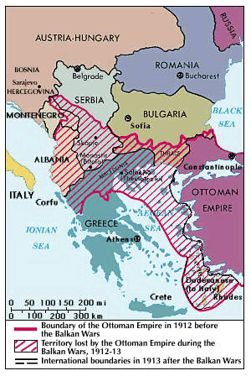
Conseguenze delle due guerre balcaniche (1912-13)

Slide 11
Nei Balcani cresce la tensione fra la Serbia e l’Impero austro-ungarico, visto che la politica portata avanti dal re di Serbia Pietro I Karagjorgjević e dal Partito radicale serbo al governo si basa sul panserbismo, che ha l’obiettivo di includere nei territori della Serbia tutti i serbi dei Balcani
Nella Bosnia-Erzegovina, annessa nel 1908 all’Impero austro-ungarico, è presente una larga comunità serba e questo alimenta il nazionalismo e l’irredentismo serbo
La Serbia a sua volta è appoggiata dall’Impero russo
In seguito all’uccisione dell’arciduca Francesco Ferdinando a Sarajevo (28 giugno 1914) da parte dei nazionalisti serbi, l’Impero austro-ungarico dichiara guerra alla Serbia (28 luglio 1914): inizia la Prima guerra mondiale

Slide 12
La Grande guerra
Quando la Grande guerra inizia, nel luglio del 1914, la generale aspettativa è che si tratti di una guerra non troppo lunga, simile a quelle combattute negli ultimi anni
Specialmente tra la borghesia la guerra è accolta con gioia, nel nome del patriottismo e del nazionalismo dilagante
Gli stessi partiti socialisti, teoricamente internazionalisti, appoggiano l’entrata in guerra dei rispettivi paesi, tranne poche eccezioni
In realtà la guerra non sarà una guerra di movimento, come quelle ottocentesche, ma di trincea
Nonostante questo, gli stati maggiori degli eserciti usano ripetutamente la tecnica dell’assalto alla trincea avversaria, che viene facilmente respinto con l’uso di mitragliatrici dai nemici: altissimo numero di morti (circa 10 milioni alla fine della guerra)

Slide 13
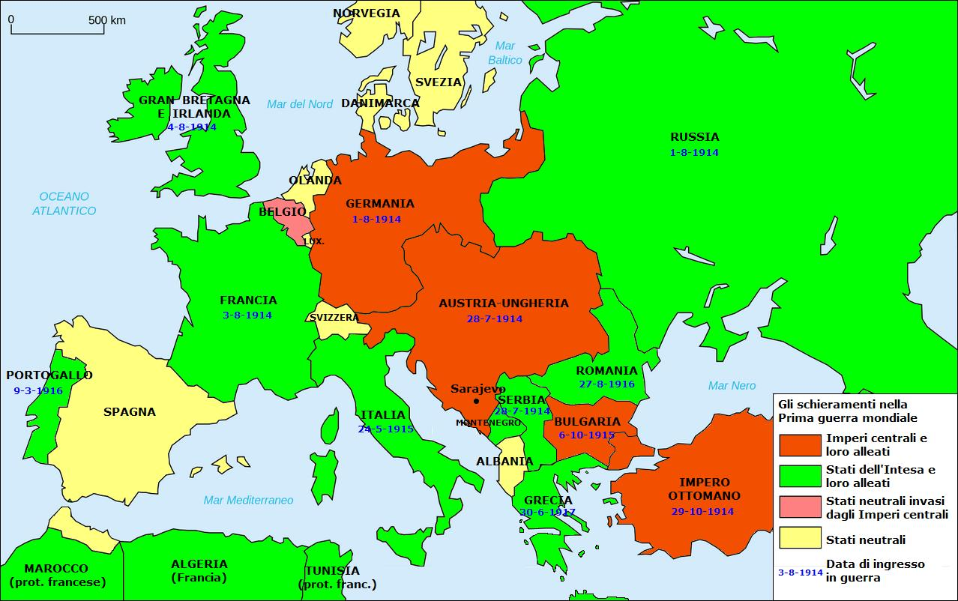
Gli schieramenti nella Grande guerra

Slide 14
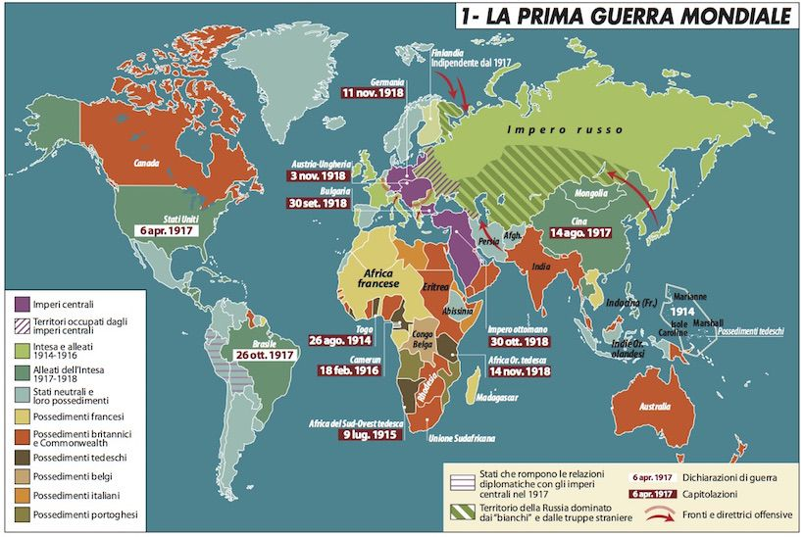
Gli schieramenti nella Grande guerra su scala globale

Slide 15
Mano a mano che la guerra prosegue con le sue stragi, la propaganda patriottica in tutti i paesi alza i toni per giustificare moralmente il conflitto e motivare l’opinione pubblica e i soldati
La propaganda punta da un lato sull’idea della grandezza nazionale, dall’altro sulla difesa della patria dal nemico, che viene demonizzato: la guerra viene rappresentata come una crociata per la civiltà
La guerra provoca la «brutalizzazione» della mentalità europea (George Mosse), cioè l’assuefazione alla violenza, che proseguirà anche nel dopoguerra
Nell’Impero ottomano fra il 1915 e il 1916 avviene il massacro degli armeni (circa un milione di vittime) realizzato dal governo dei Giovani Turchi

Slide 16
La minoranza dei socialisti europei che si sono opposti alla guerra convoca due conferenze internazionali in Svizzera, a Zimmerwald (settembre 1915) e a Kienthal (aprile 1916), auspicando che gli operai non si combattano più l’un l’altro, ma prendano le armi contro la borghesia sfruttatrice
Anche il papa Benedetto XV condanna la guerra, definendola «un’inutile strage»
Ma le masse, anche operaie, restano in gran parte impermeabili a questi appelli contro la guerra, grazie all’opera di propaganda patriottica e bellicista dei rispettivi governi
I governi inoltre assumono il coordinamento delle industrie maggiormente coinvolte nello sforzo bellico, che vengono militarizzate

